Slide 1
Проектная деятельность на тему: « Кто спортом занимается, тот силы набирается.»
Подготовила:
Воспитатель
МКОУ « Синегубовская ООШ» ( дошкольная группа)
Дежичева О.В.

Slide 2
Актуальность
Актуальность обусловлена необходимостью создания интегрированного образовательного пространства через обеспечение единства непосредственно- образовательной деятельности и оздоровительной работы в течение режимных моментов. При этом создаются условия для того, чтобы в ходе физкультурно – оздорвительной работы шло обучение навыкам, которые пригодятся в жизни. В концепции дошкольного образования предусмотрено не только сохранение, но и активное формирование здорового образа жизни и здоровья воспитанников.

Slide 3
Физкультурно- оздоровительная работа
Цель: сформировать у детей стойкую мотивацию на здоровый образ жизни и полноценное развитие.
Задача: выработка у детей досознания значимости здорового образа жизни и умение выбирать соответствующие средства для его достижения. Закрепить знания детей о спорте и его влиянии на здоровье.

Slide 4
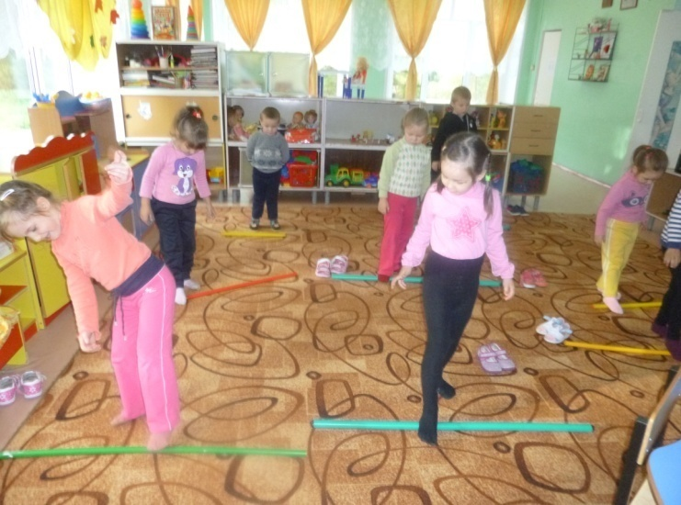
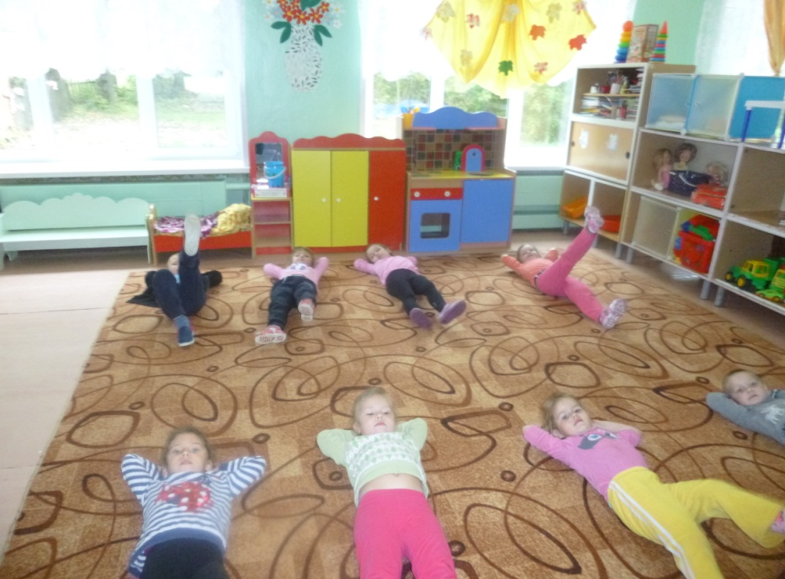
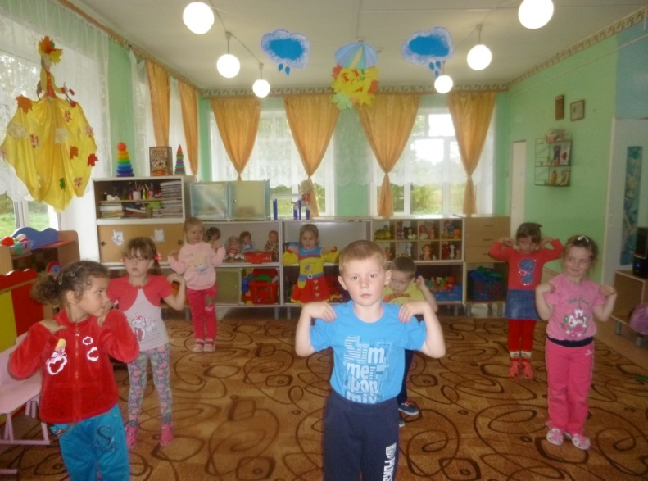
Чтоб здоровым быть сполна Физкультура всем нужна. Для начала по порядку - Утром сделаем зарядку!

Slide 5
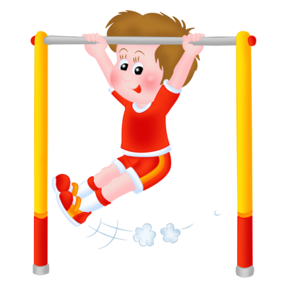
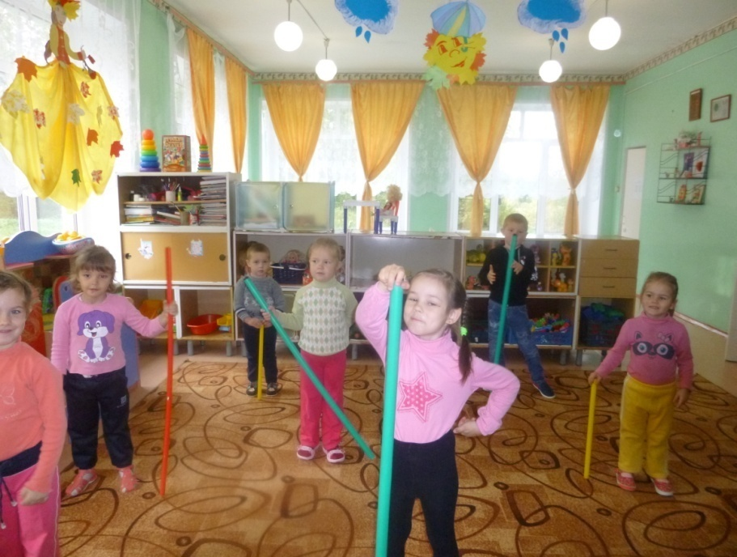
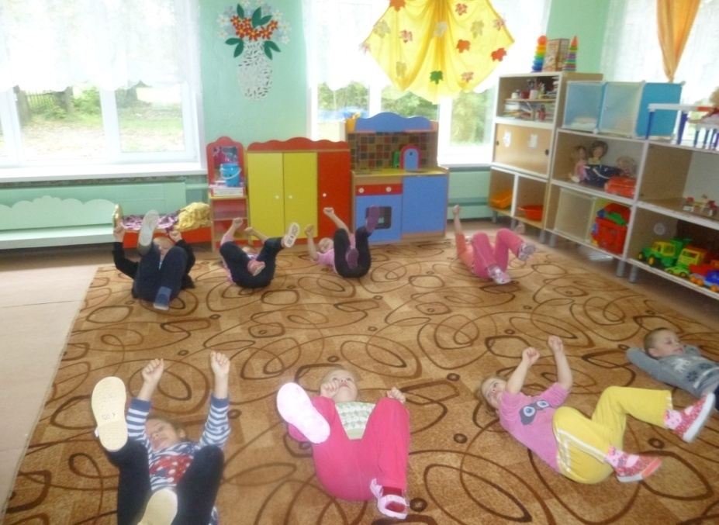
Цель физической культуры — Быть здоровым и с фигурой, Радующей душу, взгляд, Быть красивым каждый рад

Slide 6
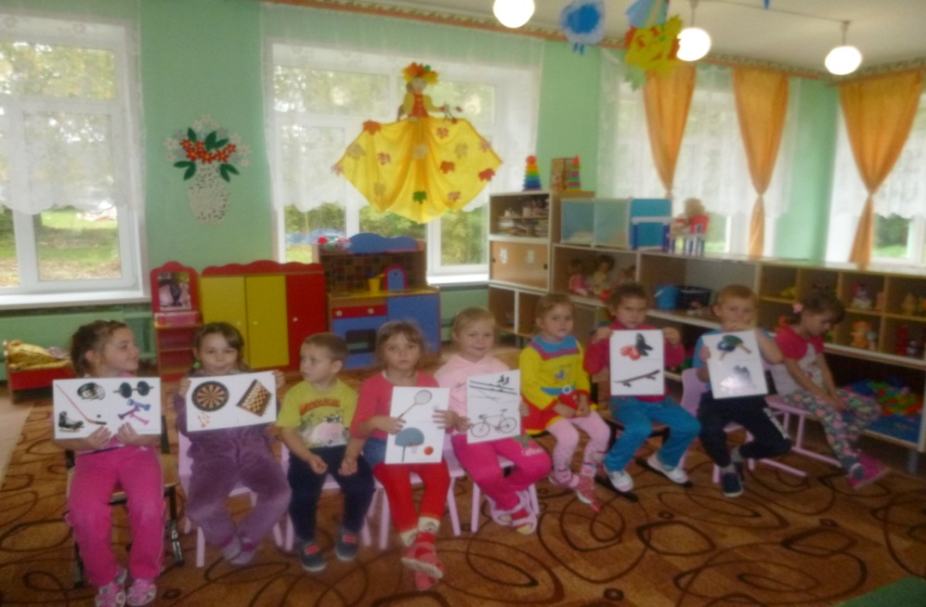
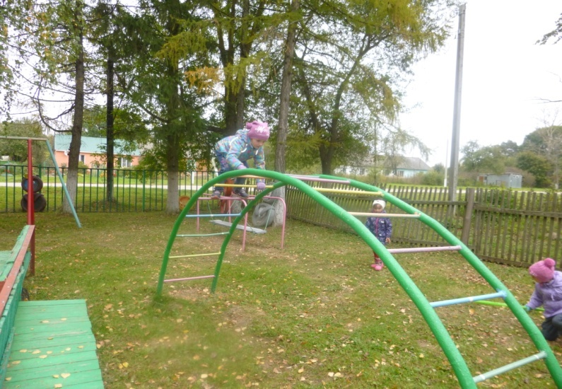
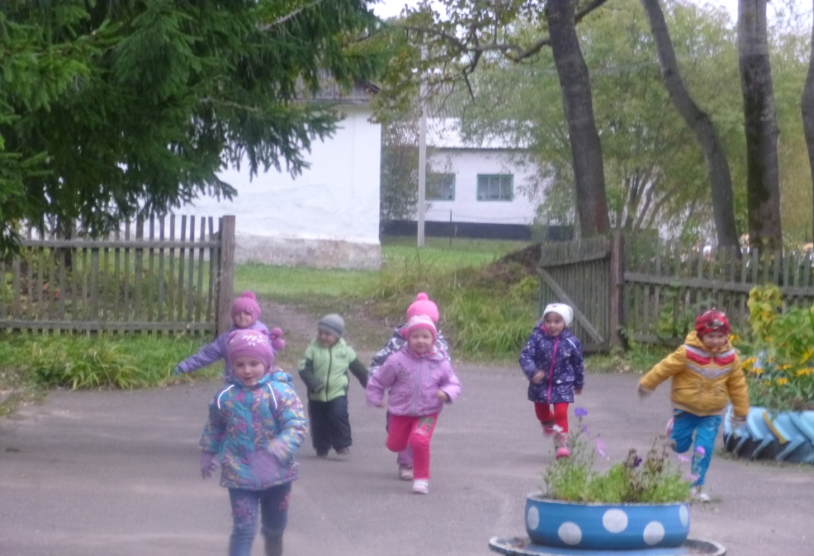
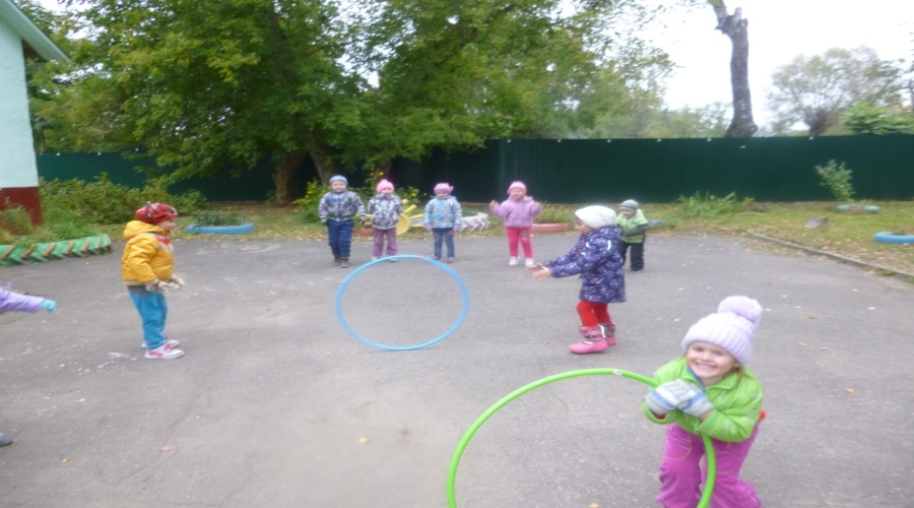
Спорт, ребята, очень нужен, Мы со спортом очень дружим. Спорт – помощник! Спорт – здоровье! Спорт – игра! Физкульт – УРА!

Slide 7
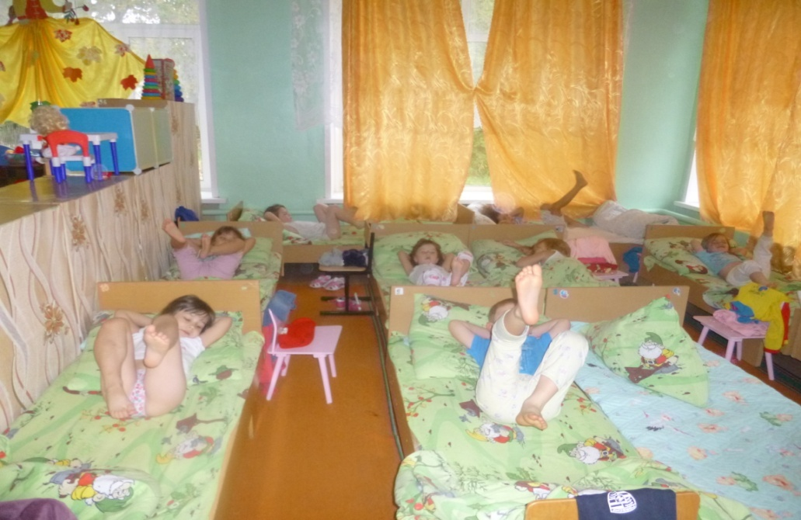
Гимнастика после сна.
Мы, все дружненько проснулись Улыбнулись, потянулись.

Slide 8
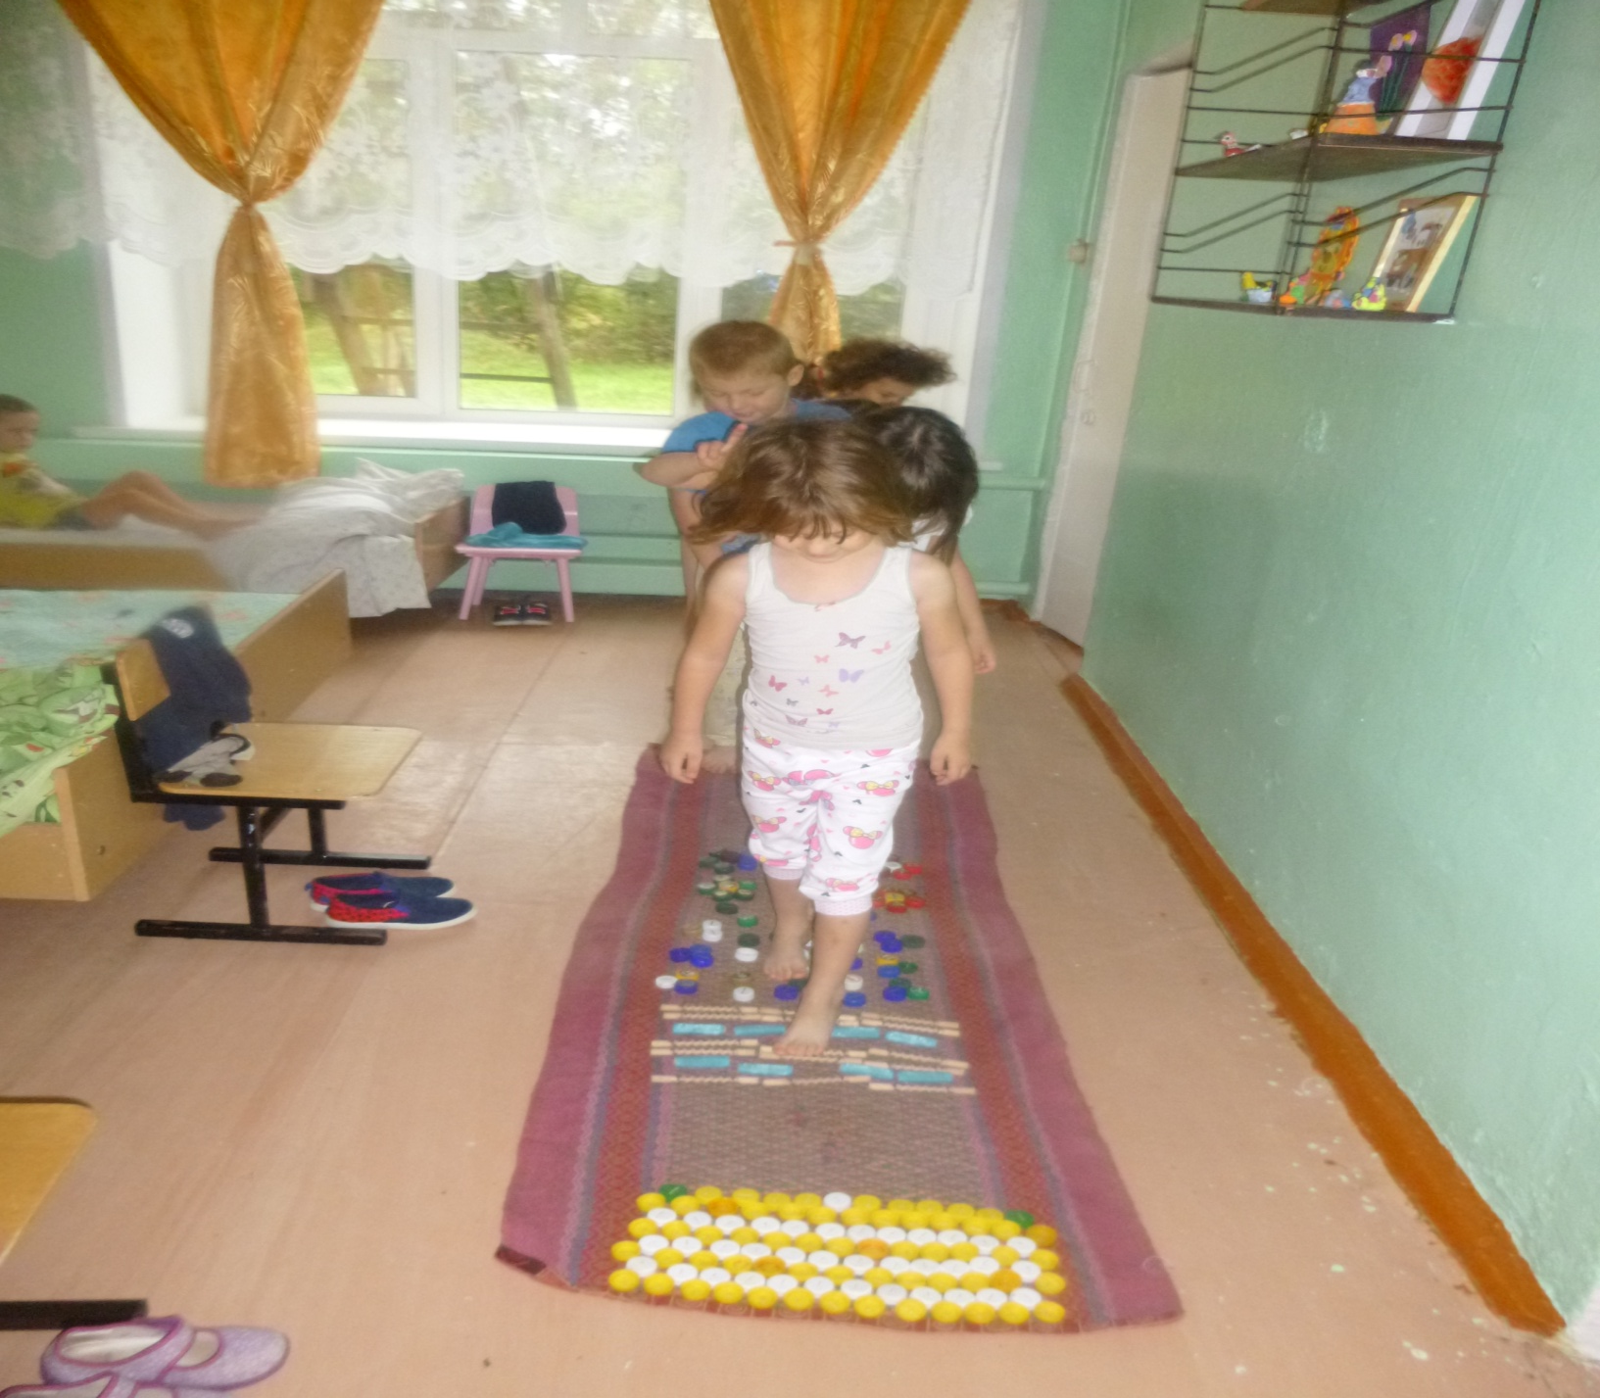

Slide 9
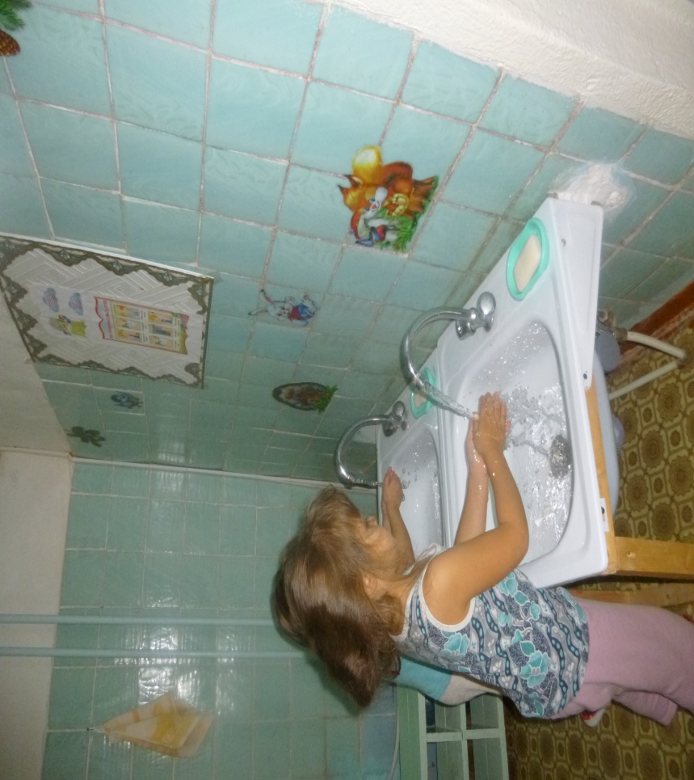
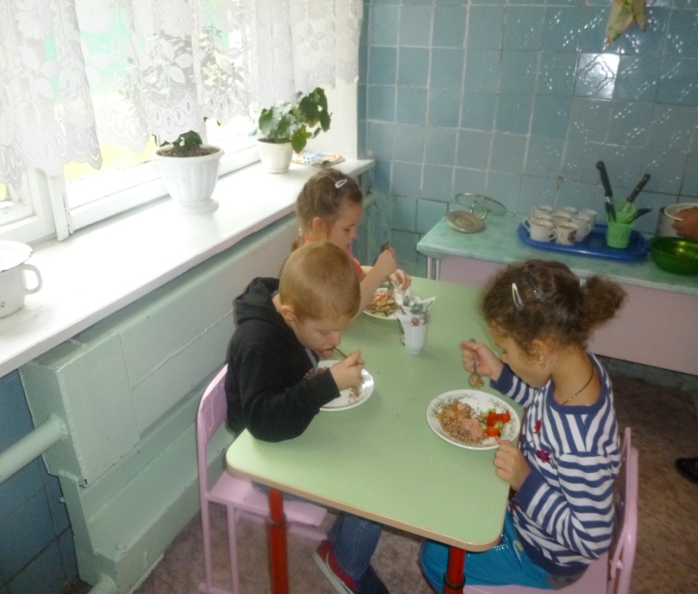
Частички здорового образа жизни.
.
Полезная еда. Чистота- залог здоровья.

Slide 10
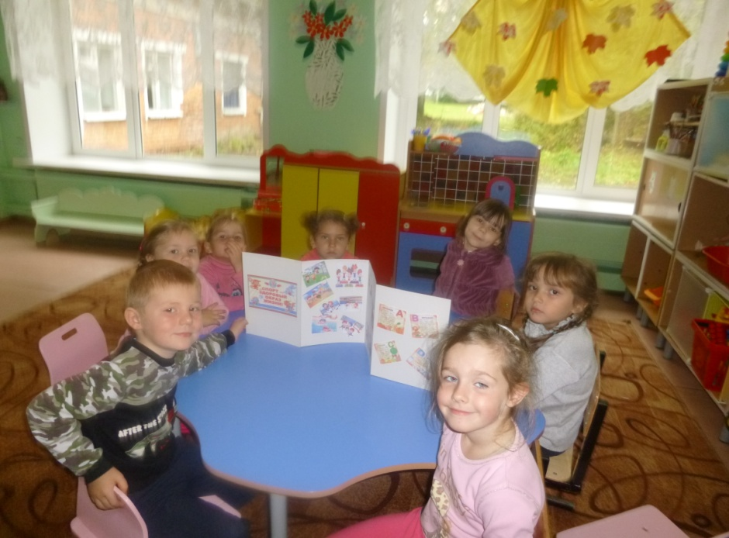
Спорт- это здоровый образ жизни. ( выполнение коллажа из картинок)

Slide 11
Ожидаемые результаты.
обогащение двигательного опыта детей и формирование потребности в активном образе жизни.
развитие устойчивого интереса к подвижным играм.
раскрытие индивидуальных особенностей и возможностей каждого ребенка.
Знакомство с видами спорта и влияния его на здоровье.

Slide 12
Вывод
Для детей:
созданы необходимые условия для защиты, сохранения и укрепления здоровья каждого ребенка, для развития представлений о своем здоровье и о средствах его укрепления.
обогатился двигательный опыт детей и сформирована потребность в активном образе жизни.
появился интерес к подвижным играм.
Получение знаний о видах спорта.

Slide 13
Используемая литература
1.Кузнецов В.С. Физические упражнения и подвижные игры. Метод. пособие / Кузнецов В.С., Колодницкий Г.А. – М.: НЦ ЭНАС, 2006. – 151с.
2. Емельянова М.Н. Подвижные игры как средство формирования самооценки / Емельянова М.Н. // Ребенок в детском саду. – 2007. – №4. – С.29-33.
3. Агапова И.А. Подвижные игры для дошкольников/ Агапова И.А., Давыдова М.А. – М.: АРКТИ, 2008. – 124 с.
4. Вавилова Е. Н. Развитие основных движений у детей 3 – 7 лет. Система работы Вавилова/ Е. Н. - М.: Скрипторий, 2008. - 160 с.
5. Вареник Е.Н. Физкультурно-оздоровительные занятия с детьми 5-7 лет/ Вареник Е.Н. – М.: ТЦ Сфера, 2009. – 128 с.
6. Доронина М.А. Роль подвижных игр в развитии детей дошкольного возраста / Доронина М.А. // Дошкольная педагогика. – 2007. – №4. – С.10-14.
7. Емельянова М.Н. Подвижные игры как средство формирования самооценки / Емельянова М.Н. // Ребенок в детском саду. – 2007. – №4. – С.29-33.
8. Золотая коллекция игр для детей. Развивающие, дидактические, сюжетно-ролевые, подвижные /Сост. Мудрова А.Ю.- М.: Центрполиграф, 2011.- 220 с.
9. Рунова М.А. Двигательная активность ребенка в детском саду / Рунова М.А. – М.: Мозаика-синтез, 2009. – 212 с.
10. Степаненкова Э.Я. Методика проведения подвижных игр: пособие для педагогов дошкольных учреждений - Мозаика-Синтез, 2009. – 64 с.
11.М.М.Безруких, Т.А.ФилиповаРазговор о правильном питании,– 2000г.
12. М. Н. Зотова « Знакомсво со спортом и их видами для детей 3-7 лет»-2010г.

Slide 14
Гимнастика, физические упражнения, ходьба должны прочно войти в повседневный быт каждого, кто хочет сохранить работоспособность, здоровье, полноценную и радостную жизнь. Гиппократ

Slide 15
Если ты занимаешься спортом, значит тебе это надо, значит ты человек который может добиться результата не только в спорте, но и в жизни - так держать будь сильным и самоуверенным в себе!!!

